Slide 1
1、小蝌蚪找妈妈
人教版 ·二年级上册

Slide 2
教学目标
1.认识13个生字，会写9个生字，结合语境理解“迎、追”趋向动词的意思，能掌握“披、鼓、露、甩”等的用法。（重点）
2.正确、流利、有感情地朗读课文，并通过朗读了解小蝌蚪变成青蛙的过程，感知小蝌蚪身体的变化特点。（重点）
3.结合课文和图，培养观察能力和表达能力，并学会复述小蝌蚪找妈妈的故事。 （难点）

Slide 3
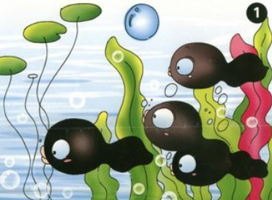
第一课时

Slide 4
新课导入
寻人启事
大家好！
我是小蝌蚪，长着大大的脑袋，有着又黑又长的尾巴，住在池塘里面。每个小朋友都有自己的妈妈，我多羡慕那些和妈妈玩耍的小朋友啊！可是我不知道我的妈妈是谁，也不
知道她在哪里。你们愿意帮我找妈妈吗？

Slide 5
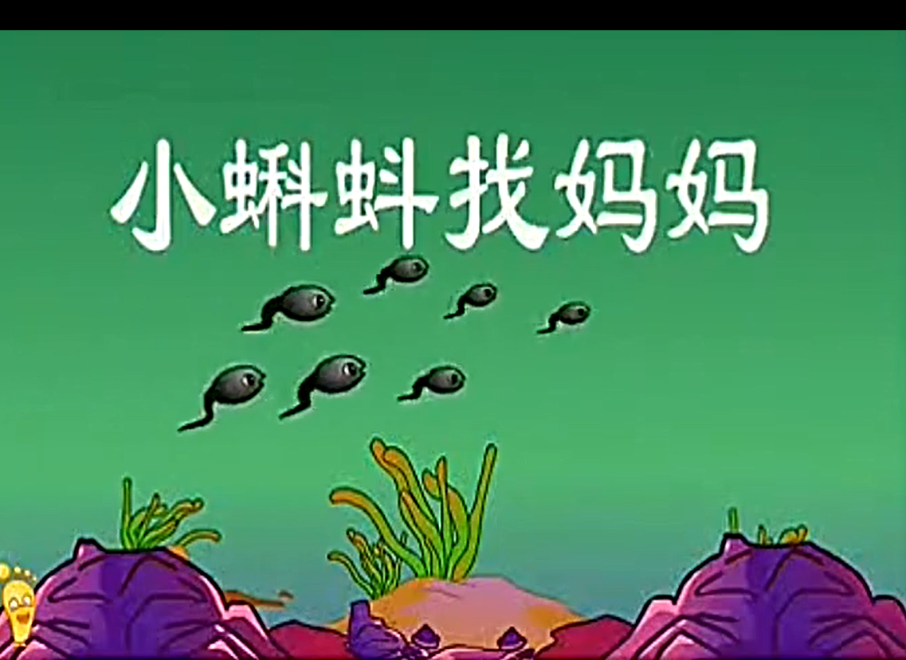
初读课文
点击下面开始观看范读视频《小蝌蚪找妈妈》吧！

Slide 6
自主识字
táng nǎo dài
塘
脑
袋
huī bǔ yíng
灰
捕
迎

Slide 7
自主识字
ā yí kuān guī
阿
姨
宽
龟
dǐng pī gǔ
顶
披
鼓

Slide 8
学习生字
liǎng
两
笔顺：

Slide 9
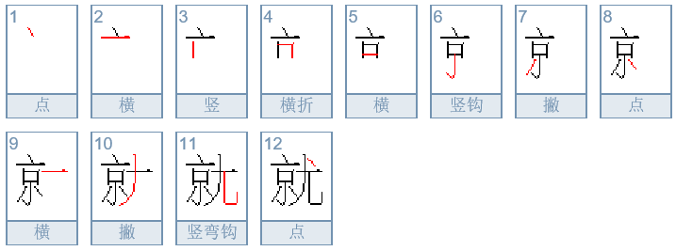
学习生字
jiù
就
笔顺：

Slide 10
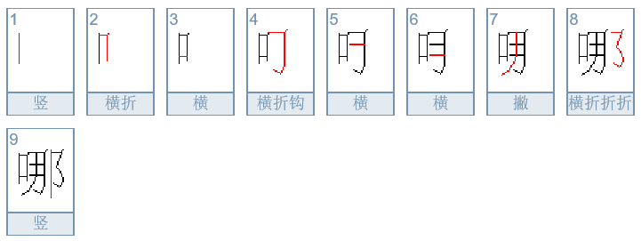
学习生字
nǎ
哪
笔顺：

Slide 11
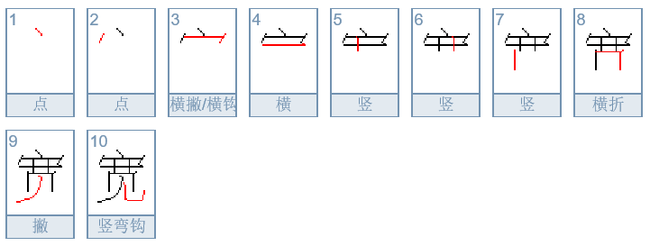
学习生字
kuān
宽
笔顺：

Slide 12
学习生字
dǐng
顶
笔顺：

Slide 13
学习生字
dù
肚
笔顺：

Slide 14
学习生字
pí
皮
笔顺：

Slide 15
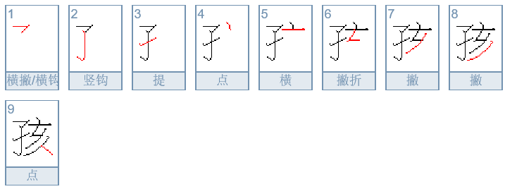
学习生字
hái
孩
笔顺：

Slide 16
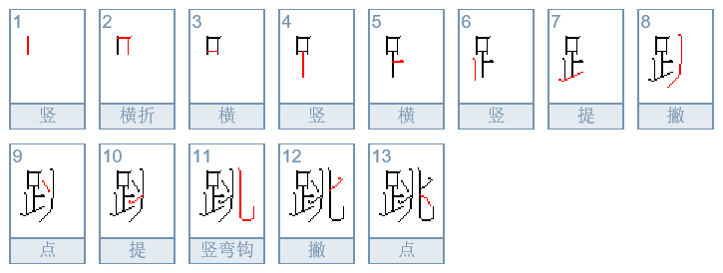
学习生字
tiào
跳
笔顺：

Slide 17
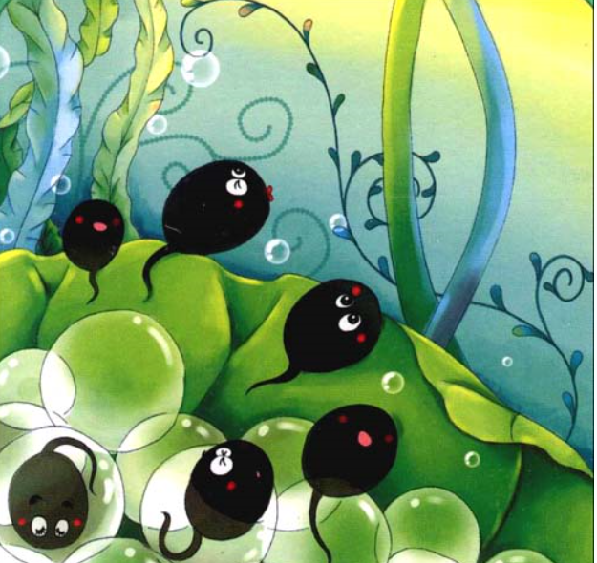
整体感知
1、想一想，小蝌蚪是怎么找到妈妈的？
2、从小蝌蚪找妈妈的过程中，说说小蝌蚪身体的变化？
3、说一说，青蛙妈妈是什
么样子的？

Slide 18
课堂总结
1、通过这节课的学习，想一想，说一说下面几个问题：
你了解小蝌蚪是怎么找到妈妈的了吗？
你认识到在找妈妈过程中小蝌蚪的变化了吗？
你体会到小蝌蚪找妈妈的心情了吗？
2、课后分小组排演课本剧《小蝌蚪找妈妈》。

Slide 19
板书设计
小蝌蚪找妈妈
1、新生字
塘 脑 袋 灰 迎 阿 姨 宽 龟 顶 披 鼓 两 就 宽 顶 肚 皮 孩 跳

Slide 20
板书设计
2、小蝌蚪找妈妈的过程

Slide 21
课时作业
一、让父母当评委，练习朗读课文。
二、我会连。
塘 龟 捕 顶 鼓
bǔ táng gǔ guī dǐng
三、我会填。
荷叶上 （蹲）着一只大青蛙，它（鼓）着碧绿的衣服，（披）着雪白的肚皮，（露）着一对大眼睛，正在捉小飞虫。

Slide 22
第二课时

Slide 23
熟读课文，合作表演
课本剧《小蝌蚪找妈妈》
1、选出3个小朋友分别扮演“鲤鱼阿姨”“乌龟”“青蛙妈妈”。
2、另在选出3位小朋友扮演“小蝌蚪”，由老师读旁白。
3、参与表演的6位小朋友分别戴上表示自己身份的头饰，表演开始。

Slide 24
理解动词
yíng
迎
yíng shàng
迎 上

Slide 25
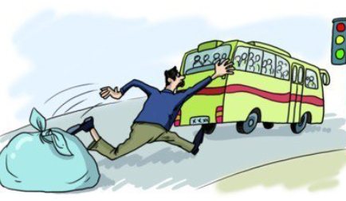
理解动词
zhuī
追
zhuī shàng
追 上

Slide 26
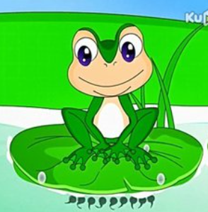
理解动词
pī
披
pī zhe
披 着

Slide 27
理解动词
gǔ
鼓
gǔ zhe
鼓 着

Slide 28
理解动词
lù
露
lù chū
露 出

Slide 29
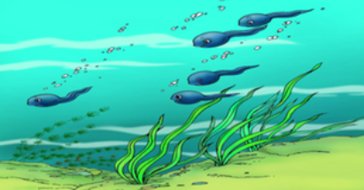
理解动词
shuǎi
甩
shuǎi kāi
甩 开

Slide 30
活学活用
用“迎、追、披、鼓、露、甩”6个动词分别造句。
1、小明看家爸爸来接他了， 高兴地迎上去。
2、小红看见车来了，着急地追上去。
3、春天走了，夏天披着一身绿叶儿在风中走来了。
4、他气得腮帮鼓鼓的，眼睛瞪得圆圆的。
5、他的脸上露出开心的笑容。
6、小芳走路时，脑后的马尾都一甩一甩的。

Slide 31
拓展活动
1、课后搜集关于青蛙或蝌蚪的知识，编成知识卡粘贴在自己的笔记本中。
2、小组讨论：如果你陪妈妈在商场里逛时和妈妈走散了，你会怎么办？

Slide 32
板书设计
小蝌蚪找妈妈
迎 追 甩 披 鼓 露
甩 迎 追
欢快 开心 焦急

Slide 33
课时作业
一、让父母当评委，复述课文。
二、我会编故事，按课文内容排顺序。
（ 3 ）又过了几天，它们长出了两条前腿。
（ 1 ）池塘里有一群小蝌蚪，大大的脑袋，黑灰色的身子，甩着长长的尾巴。
（ 4 ）不知什么时候，它们的尾巴不见了，变成了一只只小青蛙。
（ 2 ）过了几天，小蝌蚪长出了两条后腿。
（ 5 ）现在，它们正天天跟着青蛙妈妈，帮农民伯伯捉害虫呢！
三、用划线部分造句。
1、小金鱼鼓着两只小眼睛，真可爱！
小青蛙鼓着一对大眼睛，真有趣 ！
2、小蝌蚪甩着长长的尾巴。
小金鱼甩着尾巴在池子里游来游去。

Slide 34
今天的你们很棒哦！明天继续加油！！

